Slide 1
En mi máquina funciona

Slide 2


Slide 3


Slide 4

¿Qué es Docker?

Slide 5


Docker

Slide 6
Docker
Un contenedor es una herramienta que nos permite aislar aplicaciones del resto del sistema, en este caso de nuestro host, evitando problemas al momento de:
Manejar versiones
Compartir nuestro código
Preparar ambientes para el despliegue
Y más…

Slide 7

¿No es lo mismo que una VM?

Slide 8
¿Qué es una VM?

Slide 9
¿Qué es una VM?
Una máquina virtual es un paquete de software con recursos de hardware, un sistema operativo y todas sus aplicaciones.

Slide 10
¿Pero entonces Docker = VM?

Slide 11


Slide 12
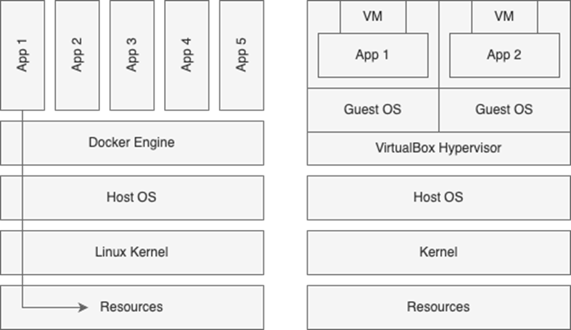
Docker vs. VM’s

Slide 13
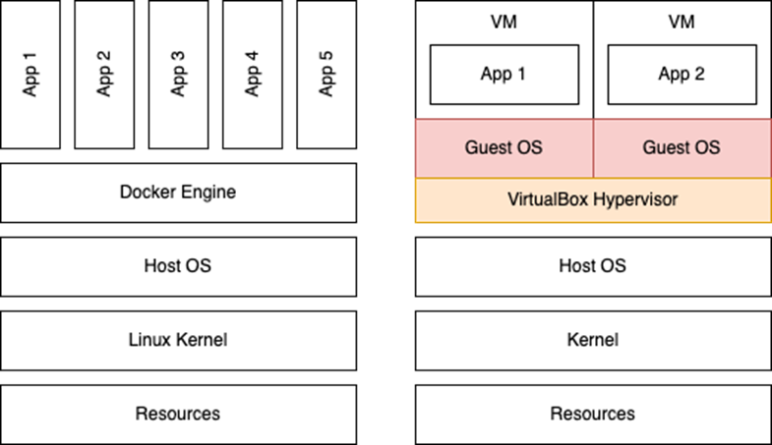
Docker vs. VM’s

Slide 14
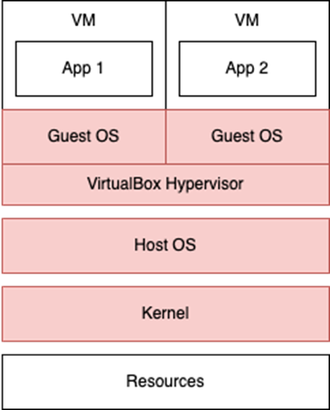
Docker vs. VM’s
Una máquina virtual se compone de los siguientes elementos:
Guest OS
Hypervisor
OS
Kernel

Slide 15
¿Pero entonces cómo luce una VM?

Slide 16
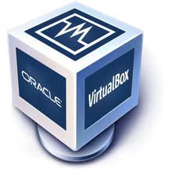
DEMO

Slide 17
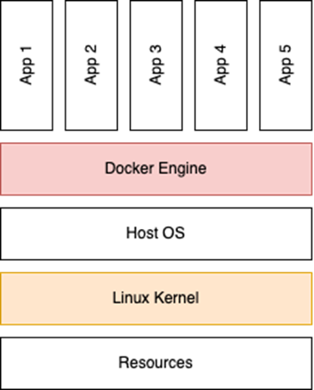
Docker vs. VM’s
Un contenedor para funcionar necesitará:
Docker Engine
Linux kernel

Slide 18
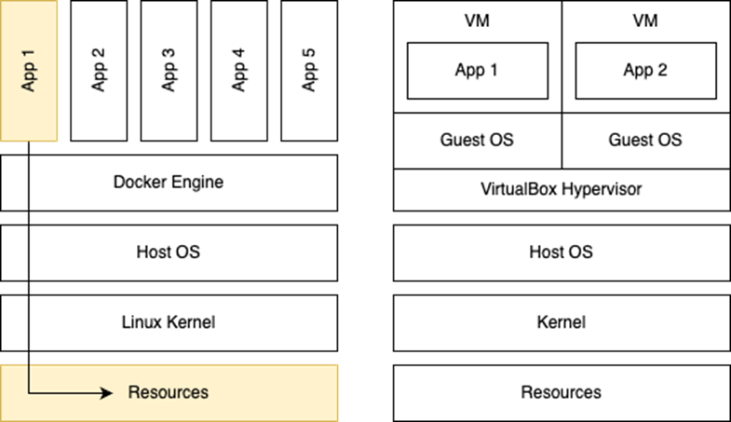
¿QUÉ DIFERENCIAS TIENEN LOS CONTENEDORES?

Slide 19
¿QUÉ DIFERENCIAS TIENEN LOS CONTENEDORES?
Máquinas Virtuales:
Aislamiento robusto y mayor compatibilidad de sistemas operativos.
Consumen más recursos y son menos eficientes en inicio.
Contenedores:
Son ligeros, rápidos y optimizan los recursos
Menor aislamiento y ciertas limitaciones en compatibilidad de sistemas operativos.

Slide 20
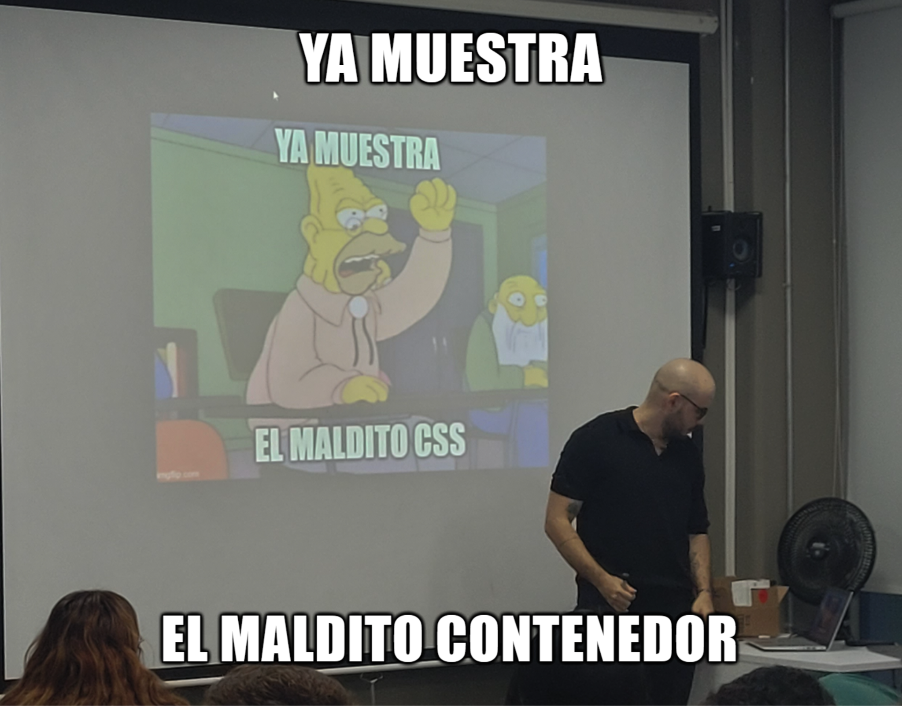

Slide 21
Dockerfile

Slide 22
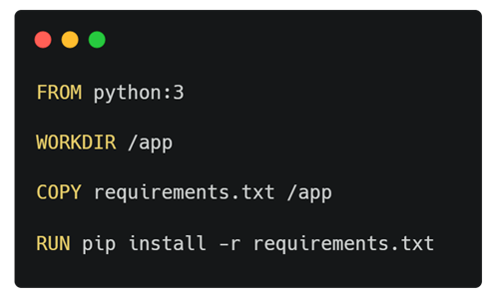
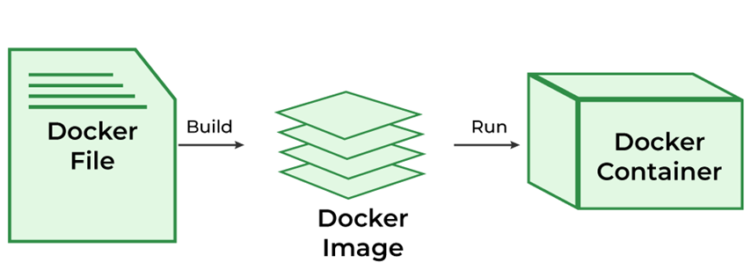
¿Qué el Dockerfile?
Un DOCKERFILE es un documento de texto con instrucciones para construir una imagen de Docker

Slide 23
Construyamos un Dockerfile

Slide 24
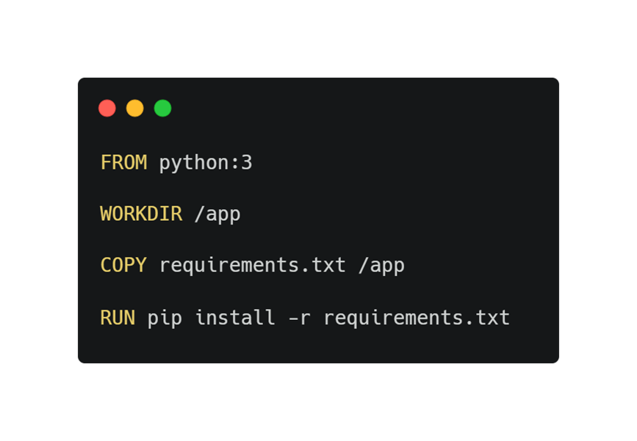
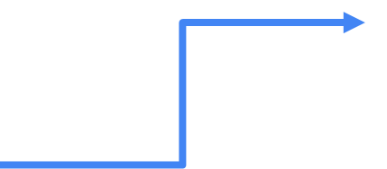


Construyendo un Dockerfile
IMAGEN BASE
Una imagen de docker es una plantilla de solo lectura que define un contenedor.
La imagen contiene el código que se ejecutará, incluida cualquier definición para cualquier biblioteca o dependencia que el código necesite.

Slide 25
Construyendo un Dockerfile
DESCRIPCIÓN DE LA IMAGEN
Una vez hayas elegido la base, el resto del archivo, es para describir la imagen configurando todo lo que tú y tu proyecto necesite.
En esta zona puedes instalar utilidades, actualizar paquetes, verificar servicios, hacer migraciones, lo que necesites.

Slide 26
Construyendo un Dockerfile
DIRECTORIO DE TRABAJO
Tu directorio de trabajo se crea usando la palabra reservada WORKDIR, esta palabra hace dos cosas.
Primero, crea en la dirección especificada dentro del contenedor una carpeta con el nombre que se haya indicado, en este caso “app”
Luego te mueve hacia ese directorio.

Slide 27
Construyendo un Dockerfile
COPIAR
COPY es una palabra reservada dentro del dockerfile que te permite mover archivos desde el HOST hacia el CONTENEDOR
El host se encuentra del lado izquierdo del comando y la ruta dentro del container se especifica del lado derecho

Slide 28
Construyendo un Dockerfile
RUN
RUN es una palabra reservada dentro del dockerfile que permite ejecutar comandos en nuestro contenedor
RUN nos permite ejecutar actualizaciones, descargas, básicamente cualquier instrucción en bash se puede ejecutar usando RUN

Slide 29
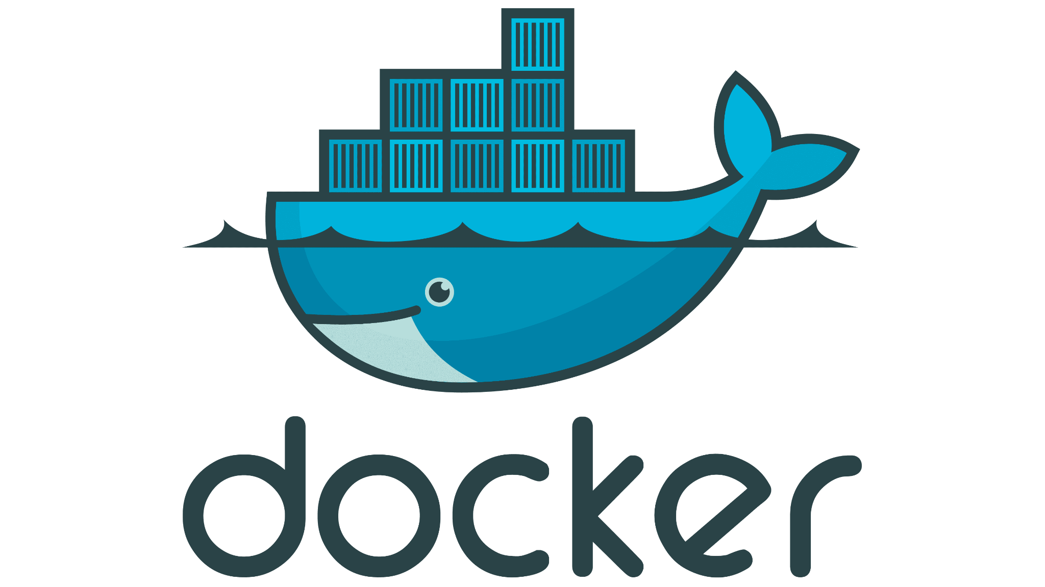
DEMO

Slide 30
¿Y el Docker compose?

Slide 31
Aquí es donde docker se pone bueno

Slide 32

Aquí es donde docker se pone bueno

Slide 33


Slide 34
Docker Compose

Slide 35
Docker Compose
Docker Compose es una herramienta para definir y ejecutar aplicaciones con múltiples contenedores. Facilita la gestión desde un archivo YAML y permite:
Iniciar, detener y reconstruir servicios
Ver el estado de los servicios
Transmitir logs de servicios en ejecución
Ejecutar comandos puntuales en cualquier entorno (desarrollo, pruebas o producción).

Slide 36
Construyamos un Docker Compose

Slide 37
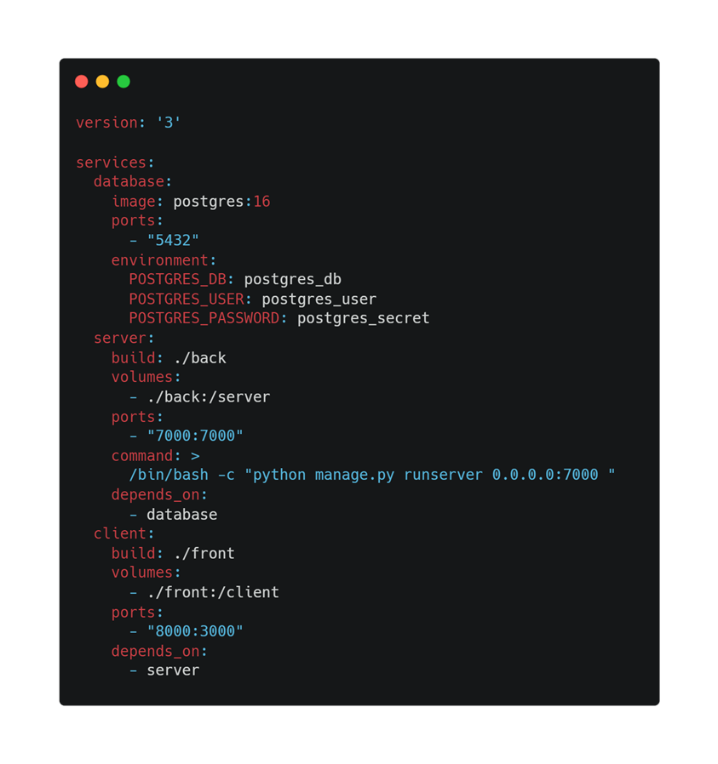
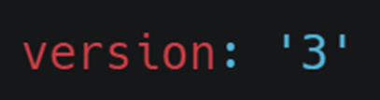

Construyendo un Docker Compose
VERSIÓN
Primero tenemos la versión de Docker-Compose, dependiendo de esta versión tendremos acceso a diferentes características que nos ofrece Compose

Slide 38

Construyendo un Docker Compose
SERVICES
La sección de “Services” es donde definiremos los agentes o entidades que harán parte de nuestro cluster, cada servicio que definamos será equivalente a un contenedor

Slide 39
Construyendo un Docker Compose
PRIMER SERVICIO: DATABASE
Nuestro primer servicio en este ejemplo será la base de datos, este ejemplo es especial ya que podemos ver un servicio, SIN UN DOCKERFILE relacionado a el

Slide 40
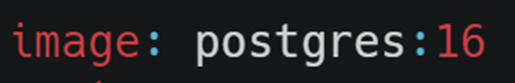
Construyendo un Docker Compose
IMAGE
En este caso estamos usando la imagen de “postgres:16” con la cual, podemos definir nuestra base de datos relacional
Generalmente las imagenes se dividen en dos, las imágenes basadas en ALPINE y las imágenes basadas en DEBIAN

Slide 41
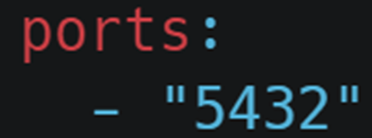
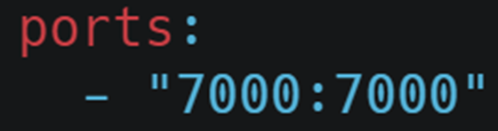
Construyendo un Docker Compose
PUERTOS
Los puertos se definen igual que en un dockerfile, en este caso, estamos indicando que vamos a exponer el puerto 5432 del contenedor, en el puerto 5432 del host
Es equivalente a hacer lo siguiente:

Slide 42
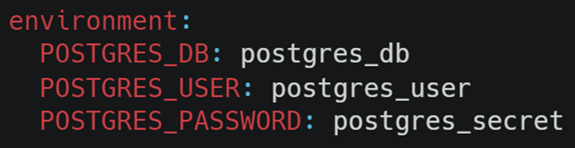
Construyendo un Docker Compose
AMBIENTE
En un archivo de docker-compose es posible definir variables de ambiente para cada contenedor o servicio, en este caso, la documentación de la imagen de docker nos indica que para inicializar una base de datos es necesario definir ciertas variables de ambiente.

Slide 43
Construyendo un Docker Compose
SEGUNDO SERVICIO: SERVER
Nuestro segundo servicio en este ejemplo será el servidor, en este caso tenemos el comando directamente como un parámetro de nuestro servicio

Slide 44
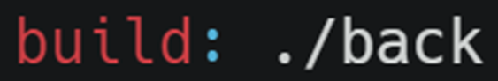
Construyendo un Docker Compose
BUILD
Ya que en este caso, si estaremos usando un dockerfile propio, en lugar de únicamente la base de docker hub, definimos en el parámetro build, donde esta este dockerfile, en este caso está en la carpeta con dirección relativa ./back

Slide 45
Construyendo un Docker Compose
COMANDO
El comando es equivalente a la palabra resevada CMD en un dockerfile, es la instrucción que se ejecutara cuando el contenedor termine de ser construido
Esto ocurre únicamente cuando el contenedor termina de ser creado, y es lo que se ejecuta al final del flujo de docker run y docker start

Slide 46
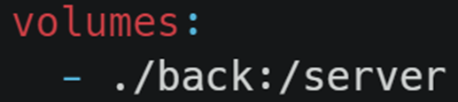
Construyendo un Docker Compose
VOLÚMENES
Un feature muy interesante y útil, son los volúmenes de docker, los volúmenes conectan una ruta del contenedor con una ruta en el host, en este caso estamos diciendo que se cree algo parecido a un symbolic link entre el host y el contenedor

Slide 47


Construyendo un Docker Compose
VOLÚMENES
A la izquierda tenemos la ruta del host que queremos que se “Conecte” o “Enlace” con la ruta al lado derecho del contenedor

Slide 48
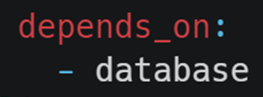
Construyendo un Docker Compose
DEPENDS ON
El campo depends_on se utiliza en un archivo docker-compose para definir dependencias entre los servicios
Esto busca asegurar que ciertos servicios se inicien antes que otros, lo cual es crucial para la correcta funcionalidad de aplicaciones que dependen de varios contenedores

Slide 49
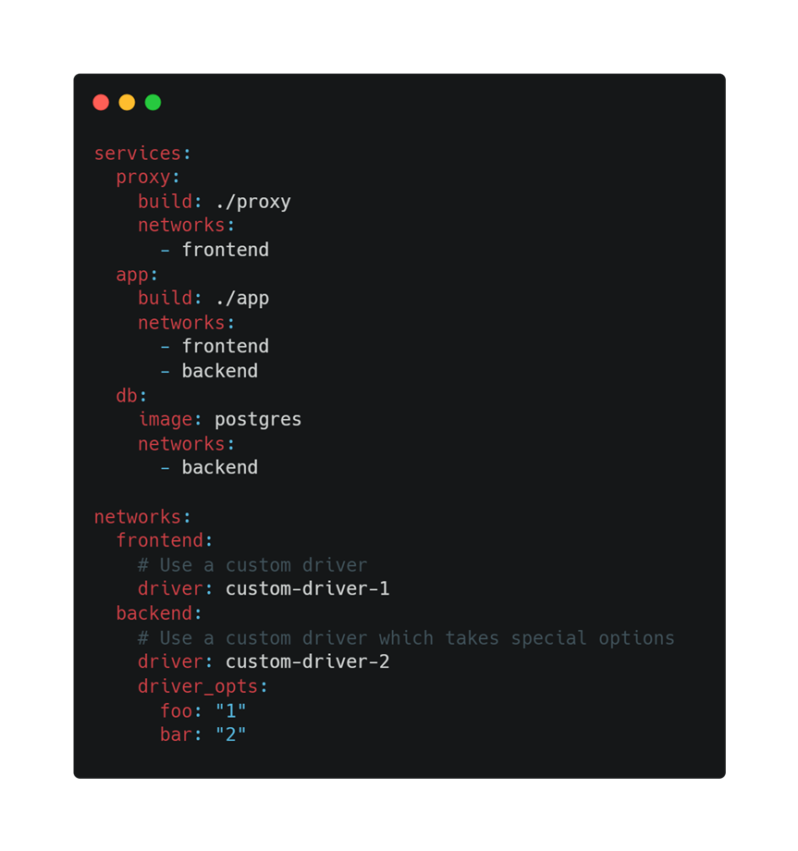

Construyendo un Docker Compose
NETWORK
Docker ofrece varias opciones de redes que permiten a los contenedores comunicarse entre sí, con el host y con el mundo exterior. Las redes en Docker se pueden categorizar en varios tipos, cada una con sus características y usos específicos.

Slide 50
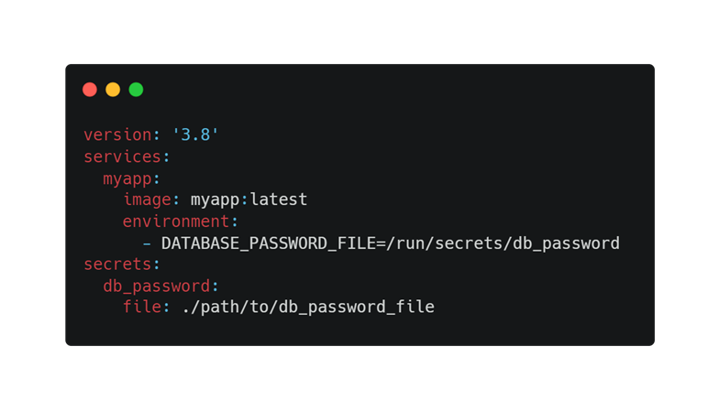
Construyendo un Docker Compose
SECRETS
Permite gestionar de forma segura información sensible, como contraseñas, certificados y claves SSH, que no debería estar expuesta en el código fuente o en los contenedores de Docker de forma no segura

Slide 51
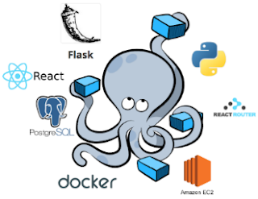
DEMO

Slide 52

Andrés pero todo lo hemos hecho en tu máquina, la doble vara

Slide 53

Aprendamos a desplegar un contenedor en ECS

Slide 54


DEMO

Slide 55


